Slide 1
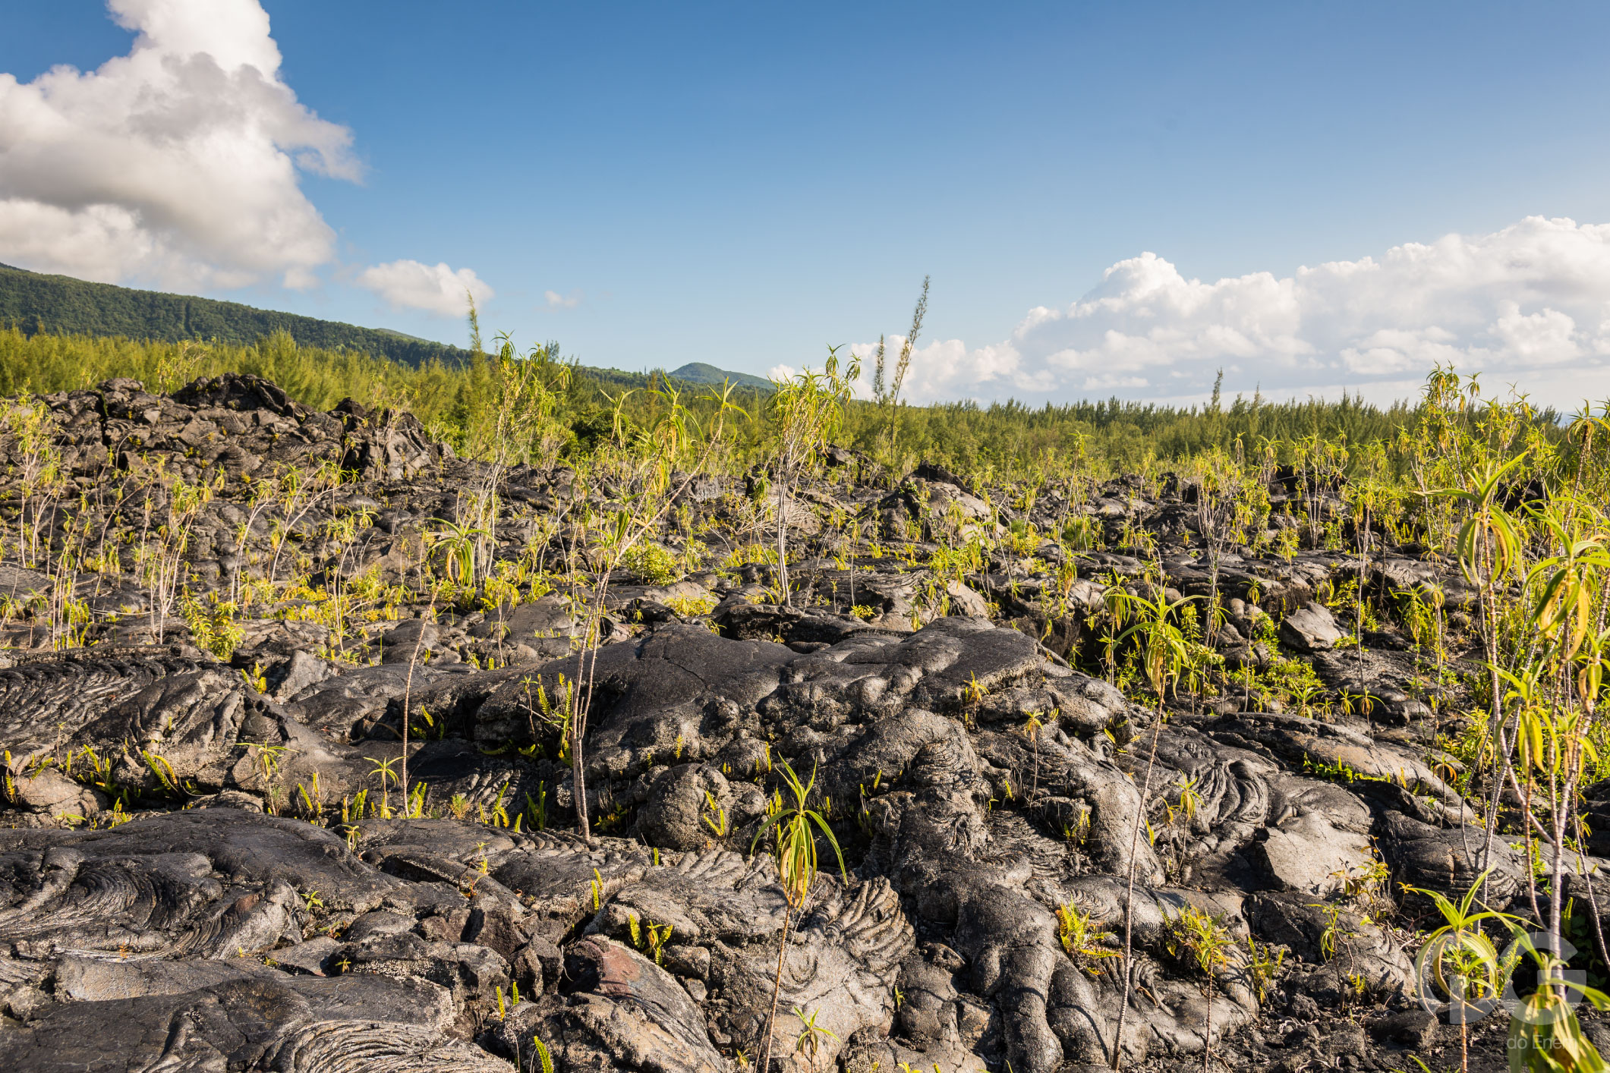


SUCESSÃO ECOLÓGICA
Aula Programada
ECOLOGIA
Tema: Sucessão ecológica

Slide 2
SUCESSÃO ECOLÓGICA
CONCEITO: Processo gradativo de colonização de um ambiente, em que a composição das comunidades vai se alterando ao longo do tempo.
As comunidades mais simples vão sendo gradualmente substituídas por comunidades mais complexas até que se estabeleça um equilíbrio entre comunidade e ambiente (Comunidade Clímax).
Há regiões no planeta com condições ambientais pouco favoráveis (ex.: superfícies de rochas, dunas de areia, lavas vulcânicas recém solidificadas, florestas e campos desmatados e queimados...). Espécies pioneiras são capazes de sobreviver nestes locais inóspitos.
Com o passar do tempo, essas espécies vão modificando as condições do ambiente, possibilitando assim a chegada de outras espécies e estabelecendo um quadro de Sucessão Ecológica.

Slide 3
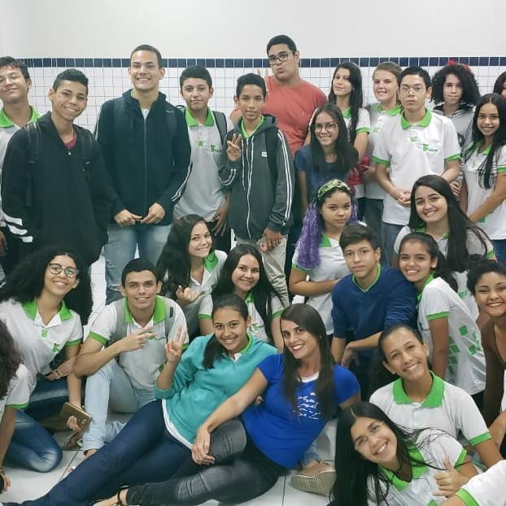



SUCESSÃO ECOLÓGICA - Fases

Slide 4
COMUNIDADE PIONEIRA (Ecese)
Se instala em primeiro lugar em uma área despovoada.
Seres dotados de grande tolerância a condições adversas do ambiente.
Autótrofos.
Grande capacidade de modificar as condições ambientais.
Baixa diversidade de espécies.
Produção primária bruta (PPB) superior ao próprio consumo: atividade
fotossintética supera a atividade respiratória.
ex.: cianobactérias, líquens, gramíneas.

Slide 5
COMUNIDADE PIONEIRA (Ecese)
LÍQUENS (Algas + Fungos)
• Crescem na superfícies de rochas, de onde absorvem a pouca umidade
existente.
• Metabolismo produz ácidos que reagem com os minerais das rochas e
provocam a sua degradação, permitindo assim um maior acúmulo de
água e o estabelecimento de musgos e outros vegetais de pequeno
porte.
GRAMÍNEAS
• Algumas espécies colonizam dunas de areia.
• Sementes são trazidas pelo vento.
• Conseguem suportar o calor, a escassez de água e o solo pouco estável.
• ex.: capins, gramas, relvas

Slide 6
COMUNIDADE PIONEIRA (Ecese)
ALTERAÇÕES AMBIENTAIS CAUSADAS PELAS ESPÉCIES PIONEIRAS
• Redução nas bruscas variações da temperatura do solo;
• Aumento na umidade;
• Aumento na deposição de matéria orgânica;
• Aumento na disponibilidade de nutrientes;
• Aumento na retenção de água;
• Intemperismo das rochas (formação dos solos);
• Estabilização do solo.

Slide 7
COMUNIDADE INTERMEDIÁRIA (Série)
Surge a partir das modificações ambientais provocadas pela comunidade pioneira.
Biodiversidade um pouco maior.
Comunidade herbácea e arbustiva passa a competir com as gramíneas
por luminosidade e nutrientes.
Comunidade arbórea pode começar a se desenvolver.
Comunidade de animais.
As alterações ambientais continuam.

Slide 8
COMUNIDADE CLIMAX
Último degrau da sucessão ecológica.
Estabilidade e equilíbrio com o ambiente. (ex.: floresta Amazônica)
Elevada biodiversidade.
Nichos ecológicos variados e altamente especializados.
Estabelecimento de múltiplas e complexas relações ecológicas.
Produtividade líquida próxima a zero.
Todo alimento produzido pelos autótrofos é consumido pelos heterótrofos.
Todo oxigênio produzido na fotossíntese é consumido na respiração.

Slide 9
Ao longo de uma sucessão ecológica, ocorre:
Aumento da produtividade bruta;
Aumento do consumo;
Diminuição da produtividade líquida;
Aumento da biomassa total da comunidade;
Aumento da diversidade de espécies e de nichos ecológicos;
Aumento na competição e no tamanho das cadeias alimentares;
Extinção de algumas espécies e surgimento de outras.
PRODUTIVIDADE
Produtividade Bruta (PB): total de matéria orgânica produzida pela comunidade
através da fotossíntese
Produtividade Líquida (PL): o saldo obtido da relação entre a produção
(fotossíntese) e o consumo (respiração) de uma comunidade.
PL = PB – Respiração

Slide 10
RESUMO

Slide 11
TIPOS DE SUCESSÃO – Sucessão primária
Tem início em uma área antes desabitada.
As condições ambientais iniciais são altamente desfavoráveis à vida.
ex.: rochas nuas, dunas de areia, lavas vulcânicas solidificadas.

Slide 12
TIPOS DE SUCESSÃO – Sucessão secundária
Ocorre em locais que já foram anteriormente ocupados por uma comunidade biológica.
Esta comunidade foi modificada por alterações ambientais (catástrofes naturais) ou pela ação do homem.
As mudanças são geralmente mais rápidas do que nas sucessões primárias (solo já formado, com alguns nutrientes...).
A cada comunidade clímax que se estabelece em uma sucessão secundária, a diversidade de espécies é cada vez menor.
Impactos ambientais → extinção de espécies → redução na biodiversidade.
ex.: campos abandonados, áreas destruídas por queimadas,
desmatamentos e inundações.

Slide 13
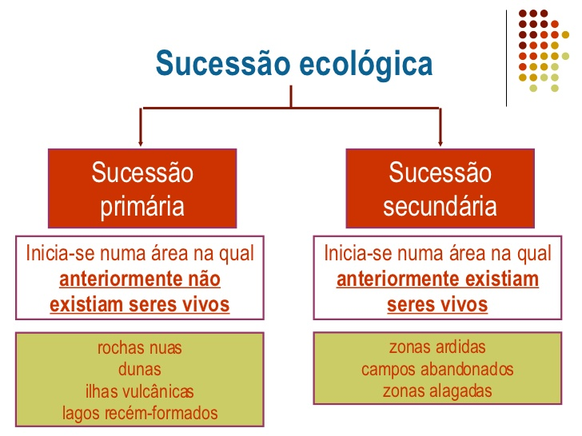
RESUMO

